Slide 1
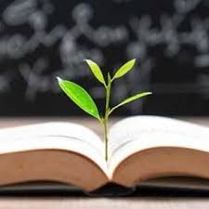

Slide 2


Slide 3
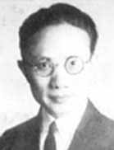
I. TÌM HIỂU CHUNG
1. Tác giả
- Chu Quang Tiềm sinh năm 1897, mất năm 1986.
- Quê quán: Trung Quốc
- Ông là một nhà mĩ học và lý luận văn học nổi tiếng.

Slide 4
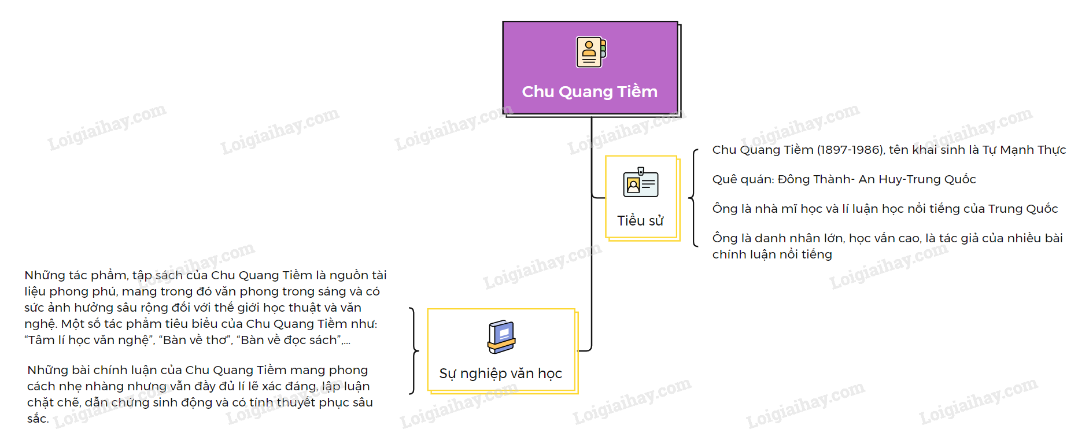

Slide 5
2. Tác phẩm “Bàn luận về đọc sách”
a. Xuất xứ
- Tác phẩm được in trong cuốn “Danh nhân Trung Quốc bàn về niềm vui nỗi buồn của việc đọc sách” do Trần Đình Sử dịch.
b. Bố cục
Gồm 3 phần:
- Phần 1. Từ đầu đến “nhằm phát hiện thế giới mới”: Tầm quan trọng của việc đọc sách.
- Phần 2. Tiếp theo đến “tự tiêu hao lực lượng”. Những khó khăn của việc đọc sách hiện nay.
- Phần 3. Còn lại. Phương pháp (cách lựa chọn) và cách đọc sách mang lại hiệu quả.

Slide 6
3. Tóm tắt
Sách là kho tàng quý báu cất giữ những di sản tinh thần của nhân loại, là cột mốc trên con đường tiến hoá của nhân loại. Sách đã ghi chép cô đúc và lưu truyền mọi tri thức, mọi thành tựu mà loài người tìm tòi, tích luỹ được qua từng thời đại. Lịch sử càng tiến lên, sách vở tích lũy càng nhiều, việc đọc sách cũng ngày càng không dễ. Vì vậy, cần có cách lựa chọn và cách đọc sách sao cho đúng đắn.

Slide 7
II. PHÂN TÍCH
1. Tầm quan trọng của việc đọc sách
*Luận điểm: “Đọc sách là 1 con đường quan trọng của học vấn”
– Tầm quan trọng của sách:
+ Sách ghi chép , cô đúc và lưu truyền mọi tri thức
+ Sách có giá trị được xem là những cột mốc trên con đường tiến hoá học thuật của nhân loại
+ Sách trở thành kho tàng quý báu của di sản tinh thần mà loài người thu được qua mấy nghìn năm

Slide 8
* Ý nghĩa của việc đọc sách
THẢO LUẬN NHÓM
Đọc sách có ý nghĩa như thế nào trong cuộc sống?
Đối với mỗi người thì đọc sách có ý nghĩa gì?
Em có nhận xét gì về cách lập luận của đoạn văn?
Em được bồi dưỡng những gì từ việc đọc sách Ngữ văn để chuẩn bị cho học vấn của mình?

Slide 9
– Ý nghĩa của việc đọc sách:
+ Đọc sách là con đường tích luỹ,nâng cao vốn tri thức
+ Đọc sách là trả nợ quá khứ, ôn lại kinh nghiệm loài người
+ Đọc sách đối với mỗi người còn là sự chuẩn bị để tiến hành cuộc trường chinh vạn dặm trên con đường học vấn đi phát hiện tgiới mới
⇒ Lập luận chặt chẽ, hợp lí, lô gíc giúp người đọc thấy rõ tầm quan trọng của việc đọc sách
* Mở rộng: Đối với mỗi con người, đọc sách cũng chính là sự chuẩn bị để có thể làm cuộc trường chinh vạn dặm trên con đường học vấn, đi phát hiện thế giới mới. Không thể thu được các thành tựu mới nếu như không biết kế thừa thành tựu của các thời đã qua.

Slide 10
3. Những khó khăn của việc đọc sách ngày nay.
*Các luận cứ:
+Một là: Sách nhiều khiến người ta không chuyên sâu.
+ Hai là: Sách nhiều khiến người đọc lãng phí thời gian, sức lực, lạc hướng.
* Các hình ảnh so sánh:
Giống như ăn uống, ăn tươi nuốt sống.
Như đánh trận, cần phải đánh vào thành trì kiên cố.
-> Luận điểm trở lên rõ ràng cụ thể, dễ hiểu.

Slide 11
THẢO LUẬN NHÓM
Em hiểu thế nào là không chuyên sâu? Dễ khiến người đọc lạc hướng?
Cho ví dụ về việc đọc sách hiện nay của các bạn học sinh?
Hai thiên hướng sai lệch nhà văn nêu ra có thoả đáng không?
Cá nhân em có mắc sai phạm trong các thiên hướng đó không?

Slide 12
+ Không chuyên sâu có nghĩa là liếc qua không lưu tâm tìm hiểu
VD: cầm sgk thì chỉ đọc qua, xem nhân vật này thế nào xấu hay đẹp, gặp ai nói thế nào, xem tranh vẽ … nhằm thỏa mãn trí tò mò chứ không chú ý tới lời văn, câu thơ, sự việc hình ảnh hay ý nghĩa sâu xa của câu chuyện , tập sách. Còn rất nhiều bạn chỉ thích tập trung vào loại truyện tranh với những pha giật gân, những hình vẽ kì quặc, lạ mắt, cả ngày có khi ngốn hàng chục cuốn sách mà chẳng thu lượm được điều gì có ích
=> Đó chính là bệnh ăn không tiêu dễ sinh đau dạ dày.

Slide 13
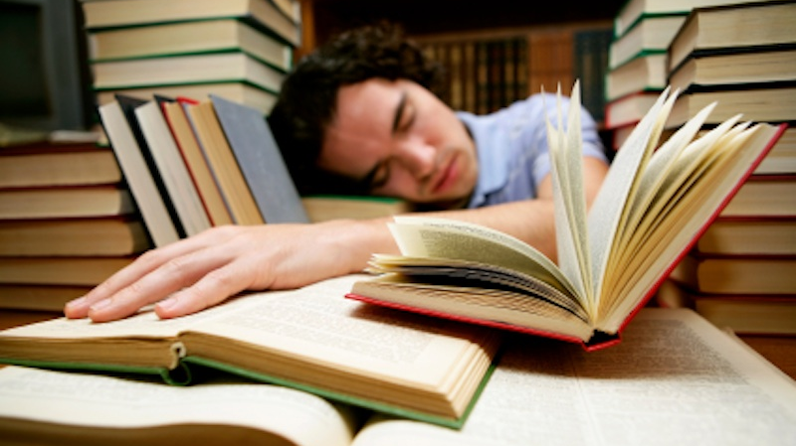

Slide 14
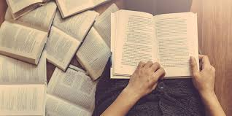
Bức ảnh trên cho em thấy hành động gì?

Slide 15
+ Đọc lạc hướng là đọc không có sự lựa chọn gặp gì đọc nấy mà không chịu tìm những cuốn sách bổ sung, phụ trợ nâng cao học vấn đang tiếp nhận trau dồi
VD: chỉ thích truyện tranh, báo cười, tiểu thuyết tâm lí, truyện kiếm hiệp, thơ tình yêu, sách hỏi đáp chuyện nọ chuyện kia.
– Các thiên hướng sai lệch nhà văn nêu ra rất thỏa đáng, chính xác.
– Cá nhân em không ít lần vi phạm các thiên hướng sai lệch ấy: đọc nhồi nhét, chưa biết cách chọn sách để đọc, và có khi còn đọc các loại sách độc hại, sách vô bổ…

Slide 16
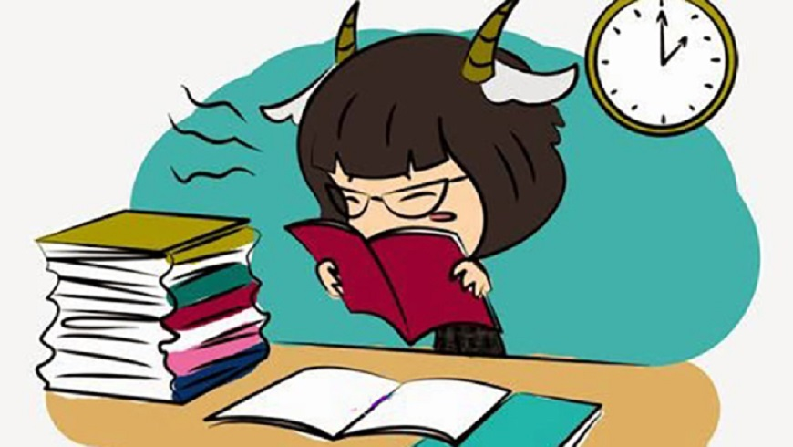

Slide 17
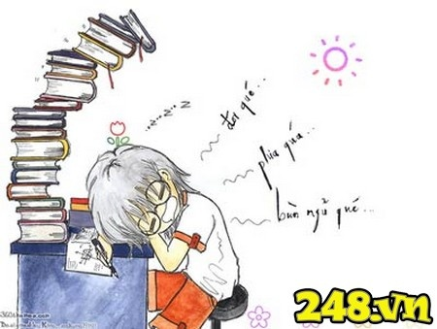

Slide 18
CÂU HỎI
+ Trình bày lời bàn bằng cách phân tích cụ thể bằng giọng chuyện trò tâm tình, thân ái để chia sẻ kinh nghiệm, thành công, thất bại trong thực tế.
Tác giả đã trình bày lời bàn của mình bằng cách nào ?
– Cách viết giàu hình ảnh, nhiều chỗ tác giả ví von cụ thể và thú vị như : Liếc qua thì thấy rất nhiều… Làm học vấn giống như …
Em có nhận xét gì về nội dung và cách trình bày từng nhận xét, đánh giá của tác giả? Tác dụng?
– Nội dung các lời bàn và cách trình bày của t/g rất thấu tình đạt lí, các ý kiến đưa ra xác đáng, có lí lẽ từ tư cách 1 học giả có uy tín, từng trải qua quá trình nghiên cứu tích luỹ, nghiền ngẫm lâu dài.

Slide 19
3. Phương pháp chọn và đọc sách hiệu quả
– Đọc sách không cốt lấy nhiều mà phải chọn cho tinh, đọc cho kĩ những cuốn sách thực có giá trị, có lợi ích cho mình.
– Chọn cho tinh: Chọn sách phù hợp với lứa tuổi, chuyên môn, trình độ học vấn. (Từng cấp học, lớp học)
– Đọc cho kĩ: đọc, hiểu suy ngẫm ở từng câu, chữ, sự việc, hình ảnh …
– Không tham nhiều, cần lựa chọn những cuốn cần thiết, thực sự có giá trị, có lợi cho mình.
– Cần lựa chọn những cuốn sách, những tài liệu cơ bản thuộc lĩnh vực chuyên môn, chuyên sâu của mình.

Slide 20
Theo tác giả sách được chia thành mấy loại?
Theo tác giả sách được chia làm 2 loại:
– Sách phổ thông.
– Sách chuyên môn

Slide 21
– Sách chọn nên hướng vào hai loại:
+ Loại phổ thông (nên chọn lấy khoảng 50 cuốn để đọc trong thời gian học phổ thông và đại học là đủ)
+ Loại chuyên môn (chọn, đọc suốt đời)
Không thể xem thường đọc sách phổ thông, loại sách ở lĩnh vực gần gũi kế cận với chuyên ngành của mình, chuyên sâu của mình.

Slide 22
Tại sao các học giả chuyên môn vẫn cần phải đọc sách phổ thông?
– T/g đã khẳng định: trên đời không có học vấn nào là cô lập, không có liên hệ kế cận vì thế không biết kiến thức phổ thông thì không thể chuyên sâu, không biết rộng thì không thể nắm gọn.

Slide 23
– Tác giả đưa ra 2 ý kiến đáng để mọi người suy nghĩ học tập :
1.Không nên đọc lướt qua, đọc chỉ để trang trí bộ mặt mà phải vừa đọc, vừa suy nghĩ, tích lũy, tưởng tượng tự do nhất là đối với các sách có giá trị.
2.Không nên đọc một cách tràn lan theo kiểu hứng thú cá nhân mà cần đọc có kế hoạch, có hệ thống.
3. Kết hợp giữa đọc rộng với đọc sâu, đọc sách thường thức với đọc sách chuyên môn.
4. Đọc sách còn rèn tính cách và chuyện học làm người.

Slide 24
Qua lời bàn của tác giả về phương pháp đọc sách, theo em, với HS THCS, chúng ta cần đọc những sách gì?
* HS THCS:
-Sách chuyên sâu: những cuốn sgk, sách tham khảo…
-Sách thường thức: những cuốn sách về ứng xử, về đạo đức, gia đình, bè bạn….

Slide 25
Ngoài việc học tập tri thức, đọc sách còn giúp con người điều gì?
> Đọc sách còn giúp con người rèn luyện tính cách, học cách làm người.

Slide 26
THẢO LUẬN CẶP ĐÔI
Câu hỏi: Qua bài viết em thấy đọc sách có lợi không? Em sẽ làm gì khi đọc sách?
+ Tự do bộc lộ, liên hệ bản thân
– Đọc sách có rất nhiều lợi ích.
– Khi đọc cần suy nghĩ để tìm xem ý tưởng được biểu hiện trong sách, cái hay, cái đẹp của mỗi cuốn sách là gì. Ta học tập được gì viết trong sách.
– Cần chọn sách tốt, sách quý để đọc, tránh sách xấu, sách độc hại.

Slide 27
TỔNG KẾT
1. Nội dung
– Sách có ý nghĩa vô cùng quan trọng trên con đường phát triển của nhân loại bởi nó chính là kho tàng kiến thức quý báu, là di sản tinh thần mà loài người đúc kết được trong hàng nghìn năm
– Đọc sách là một con đường quan trọng để tích lũy và nâng cao vốn tri thức.
– Tác hại của việc đọc sách không đúng phương pháp.
– Phương pháp đọc sách đúng đắn: đọc kĩ, vừa đọc vừa suy ngẫm, đọc sách cũng cần phải có kế hoạch và có hệ thống.

Slide 28
TỔNG KẾT
2. Nghệ thuật
– Bố cục chặt chẽ hợp lí.
– Dẫn dắt tự nhiên, xác đáng bằng giọng chuyện trò, tâm tình của một học giả có uy tín để làm tăng tính thuyết phục của văn bản.
– Lựa chọn ngôn ngữ giàu hình ảnh với những cách ví von cụ thể và thú vị…..
+ Ý nghĩa văn bản
Tầm quan trọng, ý nghĩa của việc đọc sách và cách lựa chọn sách, cách đọc sách sao cho hiệu quả.

Slide 29
CỦNG CỐ
Đọc và học văn bản em có nhận xét gì về cách trình bày lí lẽ, dẫn chứng, cách trình bày bố cục và sử dụng câu của tác giả?
– Cách trình bày lí lẽ, dẫn chứng thấu tình đạt lí. Đó là những lí lẽ nghiên cứu, tích luỹ nghiền ngẫm lâu dài của một học giả lớn.
– Các lí lẽ có vai trò như một cuộc trò chuyện, tâm tình, chia sẻ kinh nghiệm với bạn đọc.
– Bố cục bài viết chặt chẽ, hợp lí bằng lối viết có hình ảnh, giàu sức thuyết phục, hấp dẫn.
– Nhiều câu văn dùng lối nói bằng so sánh thực tế dễ hiểu, sáng tạo.
– Cách trình bày lí lẽ rõ ràng, mạch lạc, giàu sức thuyết phục.

Slide 30
CỦNG CỐ
Câu 1: Văn bản “ Bàn về đọc sách” sử dụng phương thức biểu đạt chính nào?
A. Tự sự B. miêu tả
C. Biểu cảm D. nghị luận

Slide 31
CỦNG CỐ
Câu 2: Ý nào nói đúng nhất sức thuyết phục của văn bản?
A. Lí lẽ sắc sảo, dẫn chứng sinh động.
B. Dẫn chứng phong phú, câu văn giàu hình ảnh.
C. Sử dụng phép so sánh và nhân hoá.
D. Giọng văn biểu cảm, giàu biện pháp tu từ.

Slide 32
CỦNG CỐ
Câu 3: Ý nào nêu khái quát nhất lời khuyên của tác giả đối với người đọc sách
A. Nên lựa chọn sách mà đọc
B Đọc sách phải kĩ
C Cần có phương pháp đọc sách
D Không nên đọc sách chỉ để trang trí như kẻ trọc phú

Slide 33
LUYỆN TẬP
Câu 1: Chia sẻ phương pháp đọc sách của bản thân em?
Câu 2: Tại sao ngày nay các bạn trẻ không ham đọc sách ?
Câu 3: Tìm các câu thành ngữ, danh ngôn về vai trò của sách.

Slide 34
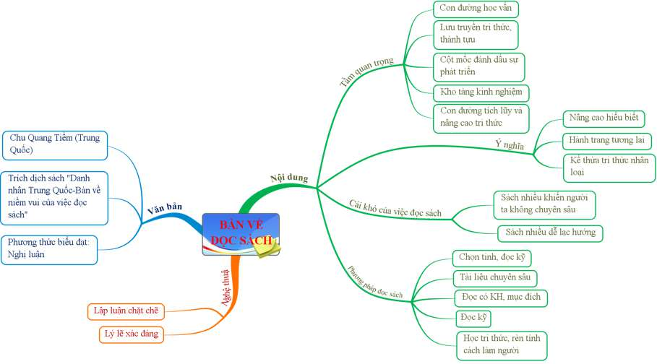

Slide 35
YÊU CẦU VỀ NHÀ
1. Bài vừa học:
– Nắm được các giá trị nội dung, nghệ thuật đặc sắc, ý nghĩa của văn bản và nội dung phần Ghi nhớ.
– Lập lại hệ thống luận điểm trong toàn bài.
- Vẽ sơ đồ hệ thống kiến thức bài học.
2. Chuẩn bị bài mới:
+ Ôn lại những phương pháp nghị luận đã học.
+ Đọc và chuẩn bị soạn bài: Khởi ngữ.

Slide 36


